Slide 1
Kresťanstvo a čínske rebélie RLB405 Náboženství a násilí
Magdaléna Masláková
387338@mail.muni.cz

Slide 2
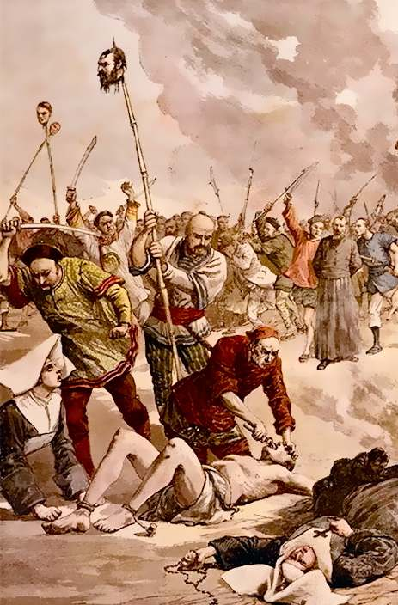
Náboženstvo a násilie Kresťanstvo v Číne 19. storočia
Kresťanstvo ako ideový nástroj pre násilie
povstanie Taipingov/Tchaj-pchingov (1850-1864)
Kresťania ako obeť násilia
násilné povstania proti kresťanom
Boxerské povstanie (1898-1901)

Slide 3
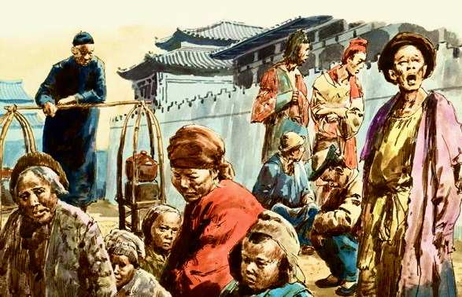
Čína 19. storočia Vnútorné problémy
1779 – 1850
Populácia Číny sa viac než zdvojnásobila z cca 150 mil. na 430 mil obyvateľov
Prírodné katastrofy
Preľudnenie
Hladomor
Nedostatok pôdy
Farmári častokrát hospodárili len na 1 akre pôdy
?
Migrácia
Ozbrojené konflikty
Štátna správa nereagovala na nárast populácie, zachovávala staré štruktúry
Slabá kontrola
Zlá štátna správa

Slide 4
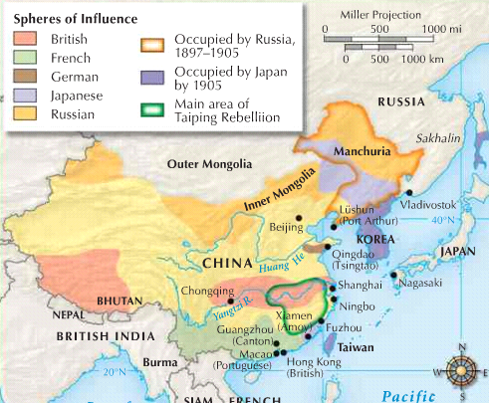
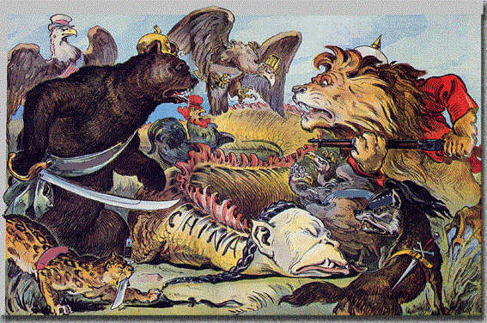
1856-60
Druhá ópiová vojna
1839-42
Prvá ópiová vojna
Čína 19. storočia Zahraničné vzťahy
Rusku obsadzuje Ili
USA
Rusko získava prístavy Liaodong, Dalian, Port Arthur
Anglicko
Francúzsko
Rusko
Sino- Francúzska vojna, Francúzska Indočína
Sino-Japonská vojna
Japonsko
Francúzsko anektuje Guangzhou

Slide 5
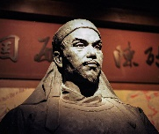
Taipingské povstanie 1850-1864
Hong Xiuquan/Chung Siou-čchüan
洪秀全 (1814-1864)
z farmárskej rodiny, etnikum Hakka
Získava traktát napísaný čínskym protestantom
Liang Fa 梁发
3x neuspel pri skúškach – delírium – vízie
1843 – opäť neuspel – interpretácia vízií v rámci kresťanskej náuky – boží syn, mladší brat Ježiša Krista

Slide 6
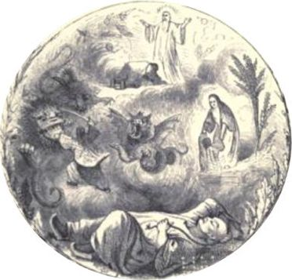
Taipingské povstanie 1850-1864
Inšpirácia konfuciánskymi textami
Dôraz na synovskú oddanosť
Ježiš Kristus má manželku a deti (synov)

Slide 7
Taipingské povstanie 1850-1864
Základné zásady
ženy a muži žili oddelene
rovnosť – všetci bratia a sestry - spoločný majetok
lepšie postavenie žien
zákaz - alkohol, ópium, hazardné hry
realita často odlišná
Mandžuovia – barbari, uzurpátori Číny, diabli
Hlas Nebeského otca, hlas Ježiša Krista

Slide 8
Taipingské povstanie 1850-1864
Veľké kráľovstvo nebeského mieru
Guangxi/Kuang-si – Spoločnosť uctievania Boha militantnosť
vojenské strety s vojskami dynastie Qing/Čching
vyhlásené Veľké kráľovstvo nebeského mieru
Dobytie dôležitých centier (Changsha/Čchang-ša, Wuhan/Wu-chan)
1853 Nanjing/Nan-ťing – Nebeské hlavné mesto

Slide 9
Taipingské povstanie 1850-1864
Veľké kráľovstvo nebeského mieru
Guangxi/Kuang-si – Spoločnosť uctievania Boha militantnosť
vojenské strety s vojskami dynastie Qing/Čching
vyhlásené Veľké kráľovstvo nebeského mieru
Dobytie dôležitých centier (Changsha/Čchang-ša, Wuhan/Wu-chan)
1853 Nanjing/Nan-ťing – Nebeské hlavné mesto
20,000 členov
500,000 členov
2,000,000 členov

Slide 10
Králi v Nanjingu, 1856
Hong Xiuquan – Nebeský kráľ novej dynastie
Yang Xiuching/Jang Siou-čching - vojenská aj
duchovná autorita
Wei Changhui/Wej Čchang-chuej
Shi Dakai/Š' Ta-kchaj
Taipingské povstanie
Potlačenie povstania
Hunan army – inovatívna armáda
Vnútorné problémy Taipingov:
Yang Xiuching a Wei Changhui zavraždení
Shi Dakai opúšťa Nanjing
Hong Xiuquan – nie je schopný reálne vládnuť
Podpora cisárskej armády západnými mocnosťami
1864 – dobytie Nanjing-u
Taipingské povstanie – najväčšia občianska vojna v histórií

Slide 11
Taipingské povstanie (1850-1864)
Rekapitulácia
https://www.youtube.com/watch?v=6ktIIVRWGvM

Slide 12
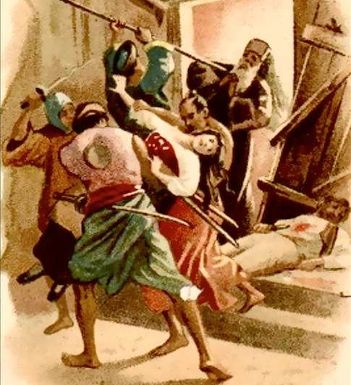
Protikresťanské nálady
Zlý obraz kresťanstva po taipingskom povstaní
Čínski kresťania sa nepodieľali na tradičných festivaloch
Príbehy o kresťanoch – nemorálnosť, zvrhlé sexuálne praktiky, unášanie detí, otrava studní...
1870 Masaker v Tianjin-e/Tchien-ťin-e

Slide 13
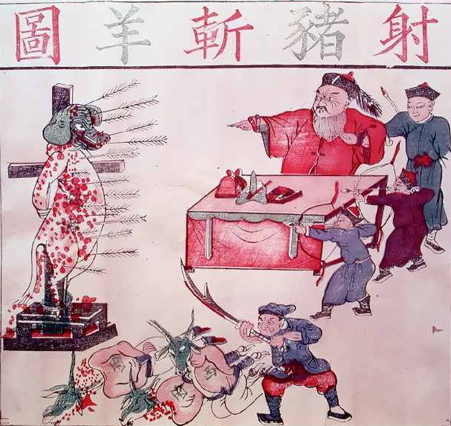
Boxerské povstanie
Pozadie vzniku
Proti-kresťanské, proti-cudzinecké nálady
Západní misionári – privilegovaní
Zruinovaná čínska ekonomika – obvinení cudzinci

Slide 14
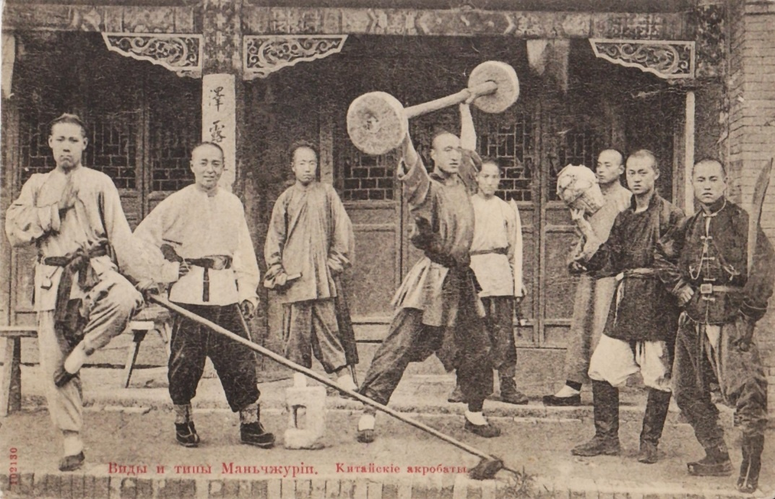
Boxerské povstanie
Charakteristika
Prvky ľudovej kultúry a náboženské praktiky
Rituály – ochrana pred západnými zbraňami
fyzické cvičenia názov Boxeri
Shandong/Šan-tung – Päste v mene mieru a spravodlivosti
Viaceré neorganizované skupiny

Slide 15
Boxerské povstanie
Charakteristika
ľudové povstanie proti kresťanským misionárom
národná revolta proti všetkým cudzincom

Slide 16
Boxerské povstanie
Priebeh
1899 - Boxeri v okolí Pekingu
1900 - spojenie s cisárskou armádou, ohrozujú Peking a Tianjin - diplomatická štvrť v Pekingu obliehaná Boxermi a odrezaná od sveta
Armáda Ôsmich mocností dobíja Peking

Slide 17
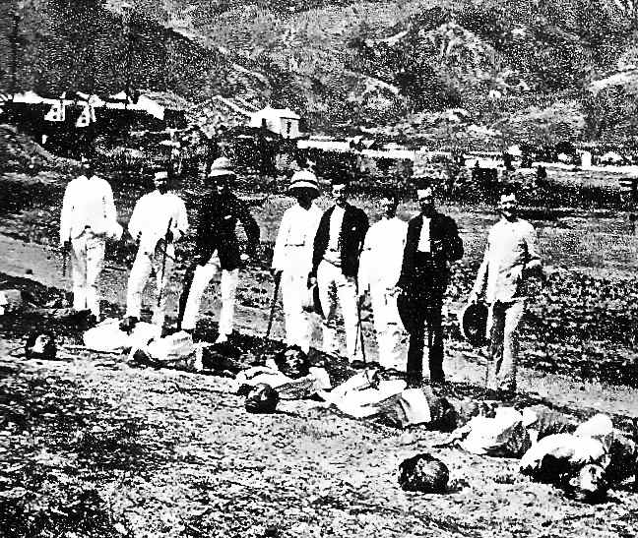
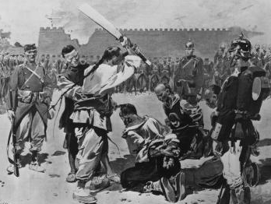
Boxerské povstanie
Následky
1901 – podpísaný Boxerský protokol
Trestanie sympatizantov
Liščák, Vladimír, Dějiny Číny, Taiwanu a Tibetu v datech, Praha: Libri, 2008.
Při odjezdu německých oddílů proslovil císař Vilém II. nerozvážnou řeč, v níž vojáky vyzval, aby nebrali žádné zajatce a aby postupovali bezohledně: „Jako před tisíci lety Hunové za krále Etzela získali jméno, které ještě dnes v tradici a pohádkách znamená násilníky, nechť také jméno Němců v Číně na tisíc let vaším prostřednictvím způsobí, že se už nikdy žádný Číňan neodváží na Němce třeba jen nevraživě pohlédnout.“

Slide 18
Boxerské povstanie
Rekapitulácia

Slide 19
Doplňujúca literatúra
Fairbank, John King, „Povstání a restaurace“, „Raná modernizace a úpadek Čchingské moci“, Dějiny Číny, Praha: NLN Nakladatelství lidové noviny, 2010, 345–354, 365–395.
Hsu, Immanuel, “Late Ch´ing Foreign Relation: 1866-1905”, in: Fairbank, John King – Liu, Kwang-Ching (eds.), The Cambridge History of China. Vol. 11, Part 2. Late Ch'ing, 1800-1911, Cambridge: Cambridge University Press, 1980, 70–141.
Liščák, Vladimír, Dějiny Číny, Taiwanu a Tibetu v datech, Praha: Libri, 2008.
Spence, Jonathan, God's Chinese Son: The Taiping Heavenly Kingdom of Hong Xiuquan,New York: W.W. Norton & Company, 1997.
Philip, Kuhn, “The Taiping Rebellion”, in: Fairbank, John King – Liu, Kwang-Ching (eds.), The Cambridge History of China. Vol. 10, Part 1. Late Ch'ing, 1800-1911, Cambridge: Cambridge University Press, 1978, 264–317.

Slide 20
Ďakujem za pozornosť
Magdaléna Masláková
387338@mail.muni.cz

